Slide 1
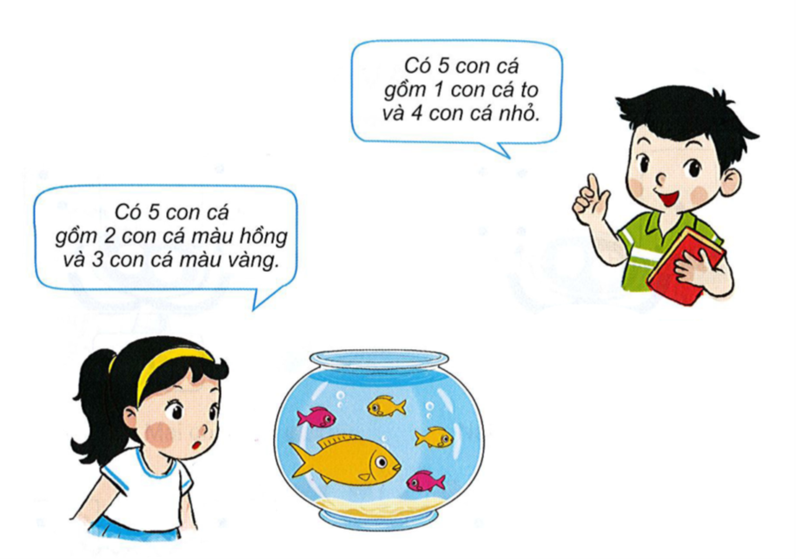
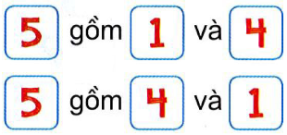
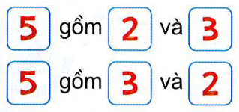

Slide 2
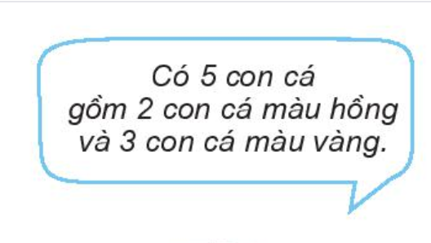
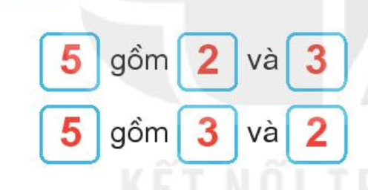

Slide 3
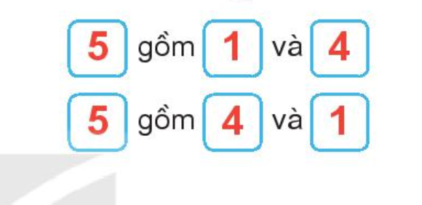

Slide 4
1
Số?
3
2
2
3
1

Slide 5
2
SỐ ?
Lấy 6 que tính. Tách 6 que tính đó thành hai nhóm.
Tìm số que tính ở mỗi nhóm (theo mẫu).

Slide 6
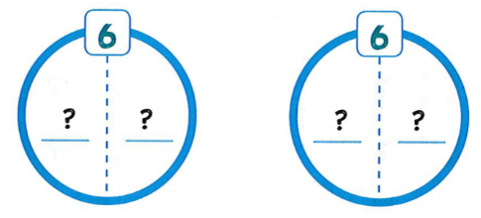
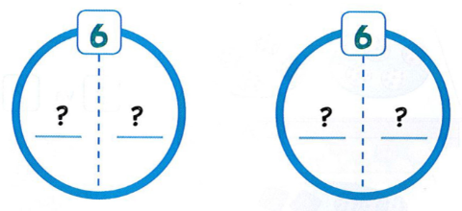
1
5
2
4
4
2
5
1

